Slide 1
«Основы религиозных культур и светской этики»
Модуль: «Основы мировых религиозных культур»
Класс: 4
№ урока: 28
Тема: Семья
Калмыкова Виктория Викторовна учитель православной культуры
МБОУ «Томаровская средняя общеобразовательная школа №1 имени Героя Советского Союза Шевченко А. И. Яковлевского района Белгородской области»

Slide 2

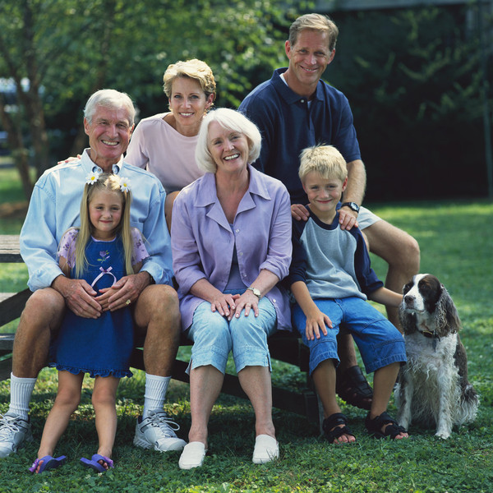
Кто загадки отгадает,
Тот своих родных узнает:
Кто-то маму, кто-то папу,
Кто сестренку или брата,
А узнать вам деда с бабой —
Вовсе думать-то не надо!
Все родные, с кем живете,
Даже дядя или тетя,
Непременно вам друзья,
Вместе вы — одна… (Семья!)

Slide 3

«В семейном кругу»
В семейном кругу мы с вами растем
Основа основ – родительский дом.
В семейном кругу все корни твои,
И в жизнь ты входишь из семьи.
В семейном кругу мы жизнь создаем,
Основа основ – родительский дом.

Slide 4

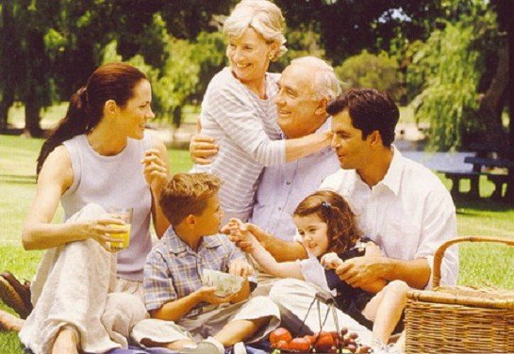
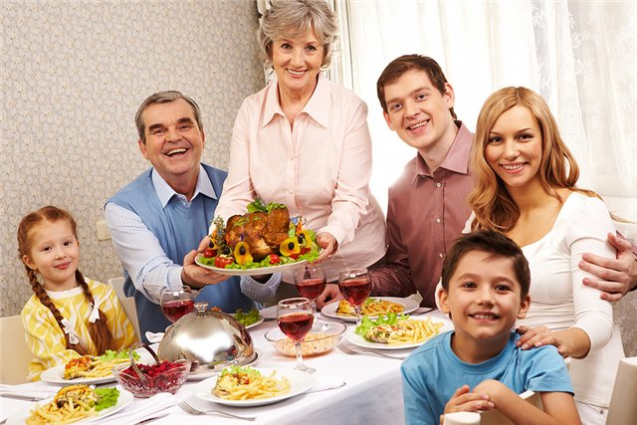
Словарь Ожегова С.И.:
Семья – это группа живущих вместе близких родственников;
Семья – объединение людей, сплочённых общими интересами.
Ушаков Д.Н.:
Семья – группа людей, состоящая из родителей, детей, внуков и ближних родственников, живущих вместе.

Slide 5
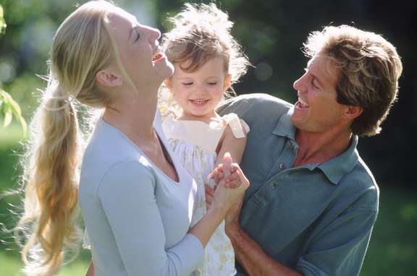


Что значит для меня моя семья?

Slide 6

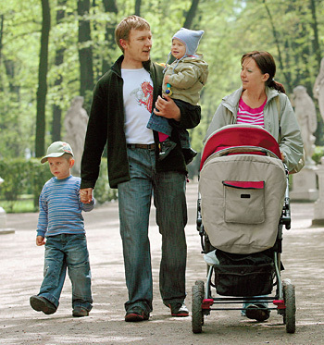
Семья – люди, объединенные узами брака, кровного родства.

Slide 7

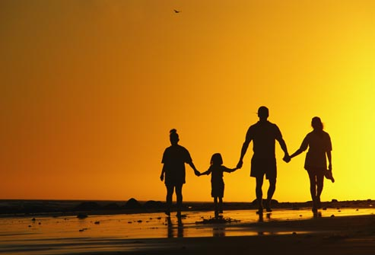
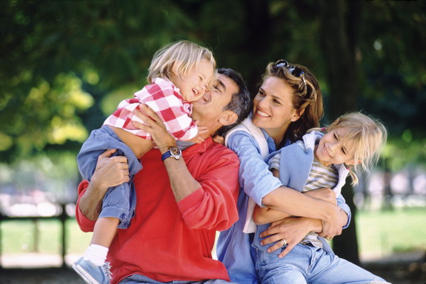
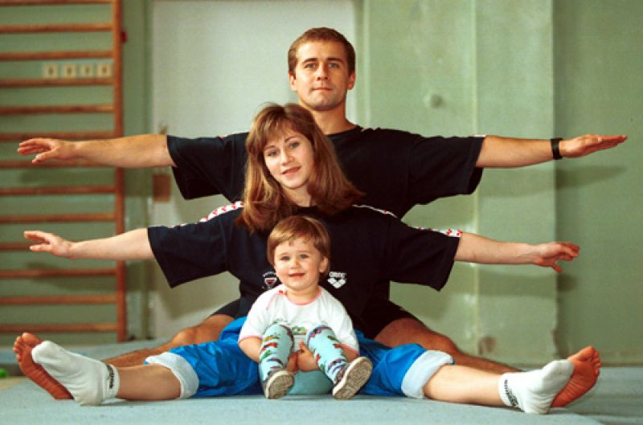
Семейные ценности

Slide 8

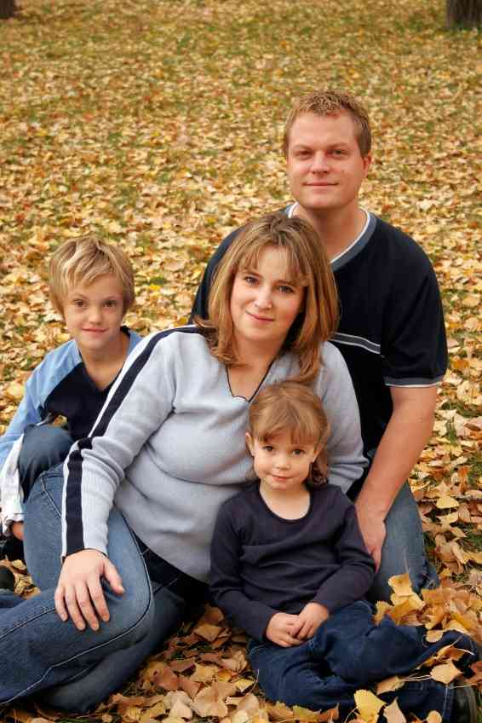
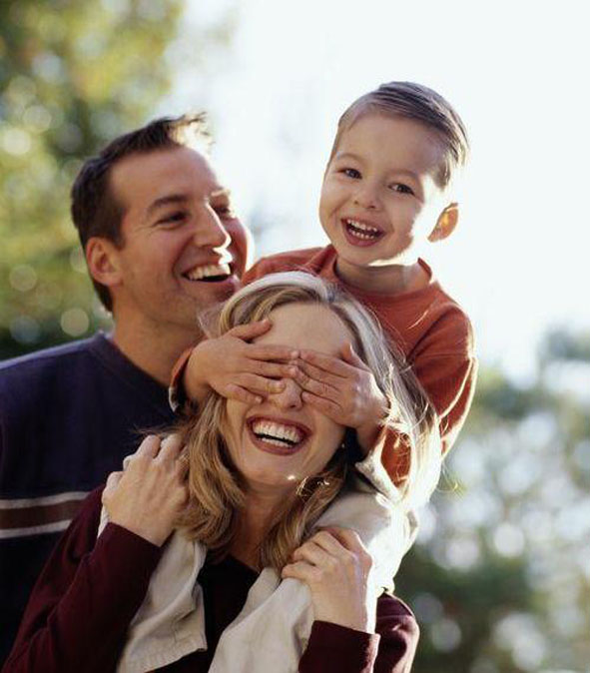
Семья в православии
Для православных христиан брак – это одно из таинств, в которых Сам Бог благословляет любящих друг друга. Огромное значение в христианстве придаётся почитанию родителей и уважительному к ним отношению.

Slide 9
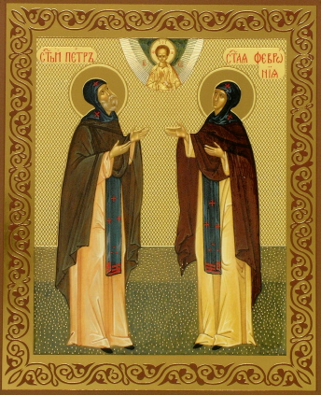
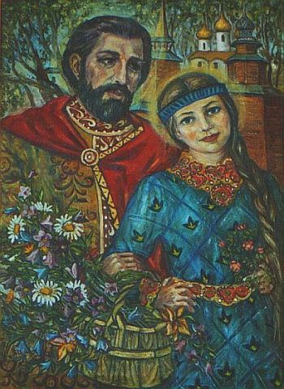
Всероссийский день семьи, любви и верности

Slide 10
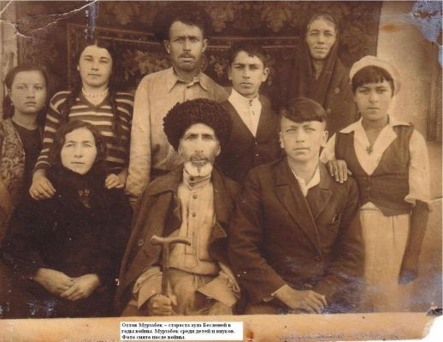
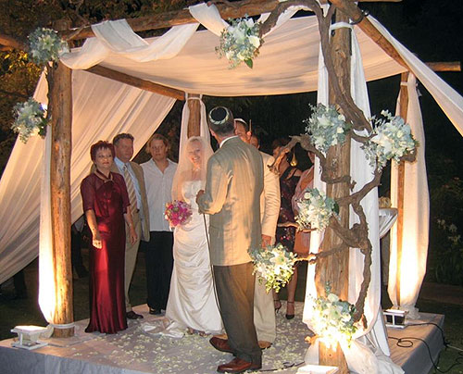
Брак в иудаизме
В иудаизме семья – это величайшая ценность, а брак и рождение детей считаются одной из главнейших заповедей, данной ещё Адамом и Евой.

Slide 11

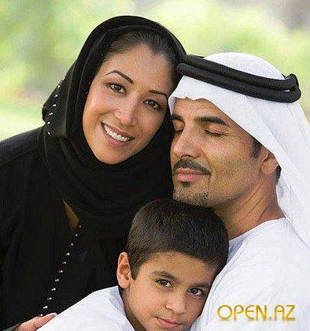
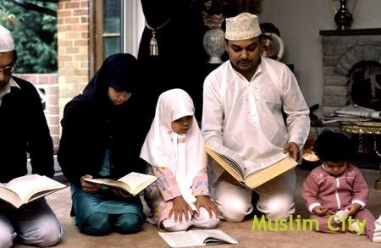
Брак в исламе
Ислам рассматривает брак как обязательство перед Богом, а многочисленное потомство – это благословение всевышнего. Семейная жизнь у мусульман ограждена от посторонних взоров. С особым уважением мусульмане относятся к женщине.

Slide 12
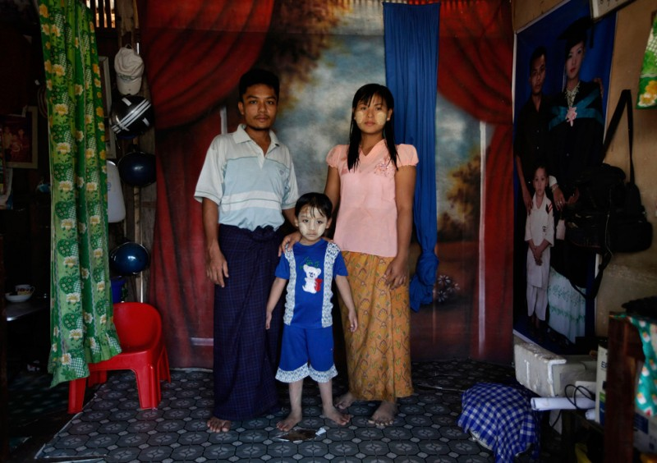
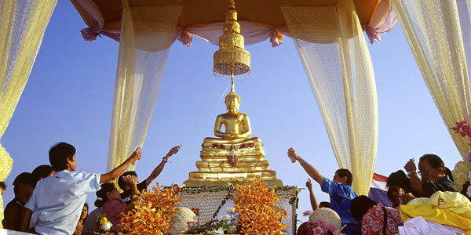
Семья в буддизме
В буддизме все верующие делятся на монахов и мирян. Для мирян семейная жизнь является важнейшей частью их жизни. Назначение семьи - это ответственность и забота о детях, о родителях, о монахах.

Slide 13

Что может быть семьи дороже?

Slide 14
Пословицы
Братская любовь крепче каменной стены.
-В дружной семье и в холод тепло.
-В семье согласно, так идет дело прекрасно.
-Вся семья вместе, так и душа на месте.
-В хорошей семье хорошие дети растут.
-Дерево держится корнями, а человек семьей.
-За общим столом еда вкусней.
-Отца с матерью почитать – горя не знать.
-Семьей дорожить – счастливым быть.
-Семья в куче – не страшна и туча.
-Семья – печка: как холодно, все к ней собираются.

Slide 15
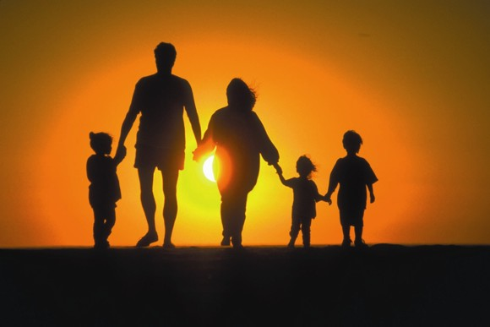
Домашнее задание
Нарисовать, как вы представляете хорошую, дружную семью. Подготовь рассказ о своей семье.

Slide 16


